Slide 1
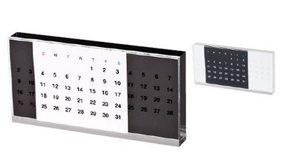
【提案書】
アクリル万年カレンダー
特徴
台紙を移動させることでその月のカレンダーを表示させられるアクリル素材のシンプルでオシャレな万年カレンダーです。台紙にも本体にもオリジナルデザインの名入れプリントが可能です。
納期
納期スペース
仕様
素 材：アクリル 他
サイズ：160×80×19mm
包 装：薄紙､エアパッキン､紙箱
備 考：ブラック・ホワイト
お見積
お見積りスペース

